Slide 1

Herramientas Estadísticas aplicadas al análisis político
Prof. Lucía Miranda Leibe

Slide 2

Objetivos del curso:
Que el estudiante se familiarice y comprenda los conceptos, términos y operaciones de la estadística más utilizados en la investigación social.
Que el estudiante sepa estructurar y utilizar las distintas técnicas estadísticas según los objetivos planteados en los distintos módulos del Curso de Postgrado.
Que el estudiante comprenda los fundamentos matemáticos y estadísticos de la Estadística Inferencial. Sepa interpretarlos y analizarlos.
Reforzar las habilidades, fijar rutinas instrumentales y facilitar el uso de los procedimientos informáticos básicos de las aplicaciones EXCEL y SPSS.

Slide 3
Contenido del curso:
ESTADÍSTICA E INFORMÁTICA
Estadísticas, estadística y Análisis de datos.
La Estadística en la investigación social por encuestas.
Estadística Descriptiva e Inferencial.
Soluciones informáticas a la Estadística. La hoja de cálculo EXCEL: estructura, menús, herramientas de análisis, asistentes, estrategias para el análisis de datos.
SPSS: ventanas, menús, cuadros de diálogo, procedimientos de análisis.
VARIABLES Y DATOS
Definición y tipos de variables.
Tipos de datos. La matriz de datos.
Los archivos de datos de encuestas del CIS.
Los archivos EXCEL: crear e importar datos (listas o bases de datos).
Los archivos SPSS: crear e importar datos (Editor de datos)
Operaciones con variables: las fórmulas y funciones de EXCEL; Crear y recodificar variables con SPSS.
Operaciones con datos: leer datos, seleccionar datos, ponderar.
ESTADÍSTICA DESCRIPTIVA (I)
Estadística descriptiva para variables categóricas: distribución de frecuencias y representaciones gráficas.
Estadística descriptiva para variables cuantitativas: índices de tendencia central, posición y dispersión; representaciones gráficas.
Escalas tipificadas.
Las herramientas EXCEL para el análisis descriptivo.
Procedimientos SPSS para la descripción de variables.
ESTADÍSTICA DESCRIPTIVA (II)
La relación estadística entre variables.
Dos variables categóricas: tabla de contingencias; lectura y análisis mediante el estadístico chi-cuadrado; medidas de asociación entre variables categóricas.
La matriz de correlaciones: el coeficiente de correlación lineal de Pearson.
La tabla de medias.
Los procedimientos SPSS para el análisis bivariado.
LA INFERENCIA ESTADÍSTICA
Conceptos básicos de la inferencia estadística.
Modelos teóricos de probabilidad: Binomial, Normal, Chi-cuadrado, t y F.
El muestreo.
Distribuciones muestrales de la media aritmética y del porcentaje.
Los grandes temas de la Estadística Inferencial.
La lógica de la estimación por intervalos.
Estimación por intervalos de la media y el porcentaje poblacionales.
Las funciones estadísticas EXCEL para las distribuciones de probabilidad.
La solución SPSS para la estimación por intervalos de parámetros poblacionales.
LOS CONTRASTES DE HIPÓTESIS ESTADÍSTICAS
La lógica del contraste de hipótesis.
Tipos de contrastes estadísticos.
La prueba X² para contrastes sobre la bondad de ajuste e independencia de variables categóricas.
El modelo de regresión lineal como contraste de independencia entre variables cuantitativas.
Los contrastes sobre diferencia de medias: pruebas t y técnica ANOVA.
Las herramientas EXCEL y SPSS para los contrastes de hipótesis.

Slide 4

Organigrama de las clases:
Estadística básica y uso de softwares informáticos | Estadística descriptiva univariada y bivariada | Diagramas de puntos y correlaciones y regresiones lineales simples
Población y muestra. Ponderación. ¿Por qué la estadística? ¿Para qué? | Definición y uso de los estadísticos paramétricos y no paramétricos | Análisis de correlación. Interpretación de tipos de relaciones.
Tipos de variables y método de graficación más idóneos | Creación de bases de datos (usando fuentes de datos regionales). Cálculo de los estadísticos en función de las variables | Contrastación de medias. Interpretación y utilidad. Presentación e interpretación
Ejercicios prácticos | Interpretación y análisis de datos en función de los gráficos creados | Entrega del examen.

Slide 5
Inferencia estadística:
¿Qué pretende la investigación?
¿Cuál es la posible relación entre variables?
¿Cuál es la estructura de la hipótesis explicativa?
Objetivos
Hipótesis
Modelos
Concepto - Operacionalización

Slide 6
El cuestionario como herramienta:
El cuestionario consiste en una herramienta de recolección de datos de forma sistemática en base a la identificación de una serie de variables que definen el concepto a ser medido
Objetivos
Hipótesis
Modelos
Para que el cuestionario resulte útil debe responder a los criterios de Validez y Fiabilidad
Concepto - Operacionalización

Slide 7
Validez y Fiabilidad:
La validez hace referencia al hecho de que el instrumento (el cuestionario) mida aquello que realmente queremos medir
Objetivos
Hipótesis
Modelos
La Fiabilidad hace referencia al diseño de la muestra que de forma óptima estaría evitando el sesgo que errores aleatorios puedan producir en la interpretación de los datos. Para ser fiable la herramienta debe dar información similar al replicarse en un lapso corto de tiempo

Slide 8
Criterios de validez en la formulación de preguntas
1. Se considera que un ítem es válido si estimula información exacta y relevante, por ese motivo se presta especial atención en la selección y redacción de los mismos.
2. Cuanto menos tenga que reflexionar el sujeto sobre el significado de un ítem, más válida será la respuesta puesto que no dará lugar a interpretaciones.
3. Algunas preguntas que son válidas para evaluar a un grupo de personas, pueden no serlo para otro grupo, por eso las preguntas deben ser válidas para el conjunto del profesorado/administración de la Universidad y deben atender aspectos que la experiencia del estudiante durante el periodo de docencia sea capaz de percibir.

Slide 9
Estadística:
Estadística se refiere a aquella ciencia, que basándose en las matemáticas y en el cálculo de probabilidades, trata de describir, relacionar y/o estimar características de un grupo mediante la elaboración de indicadores matemáticos.
La ciencia de los datos
El conjunto de datos contendrá información acerca de grupos de individuos. Dicha información se organizará en VARIABLES.

Slide 10
Estadística:
Las variables, se refieren a las características del individuo o del objeto de análisis. Puede tomar diferentes valores para diferentes individuos.
Las variables o características pueden ser cualitativas o cuantitativas
Sitúan al individuo dentro de uno de los varios grupos o categorías. No son cuantificables y le corresponden ‘etiquetas’.
Se le pueden aplicar procedimientos matemáticos pues son cuantificables.

Slide 11
Variables cualitativas:
La estadística, nos permite DESCRIBIR las características de diferentes universos de análisis.
Fuente: Elaboración propia en base a datos Latinobarómetro 2013. Procesamiento de datos mediante uso de SPSS y Excel.
Siempre, antes de poder inferir relaciones entre las variables sobre nuestro objeto de estudio, debemos explorarlo (a través de sus variables) y describirlo gráficamente

Slide 12
Variables cualitativas y gráficos:
La elección de un tipo de gráfico se hará en función del tipo de variable a ser explorada. La correcta graficación de una variable, nos permitirá con un simple vistazo, conocer su distribución (comprender el dato).
Los gráficos de tortas y de barras, son ideales para la descripción univariada. Los gráficos de tortas, son para descripción exclusiva de variables cualitativas siempre que no requieran demasiadas etiquetas y que los valores no de cada categoría no sean muy similares.

Slide 13
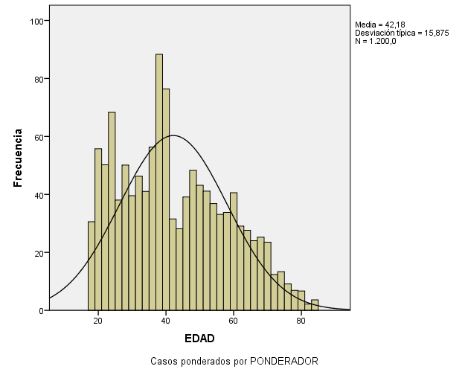
Variables cuantitativas y gráficos:
Distribución, se refiere a qué valores adopta la variable y cuán seguido adopta dicho valor.

Slide 14
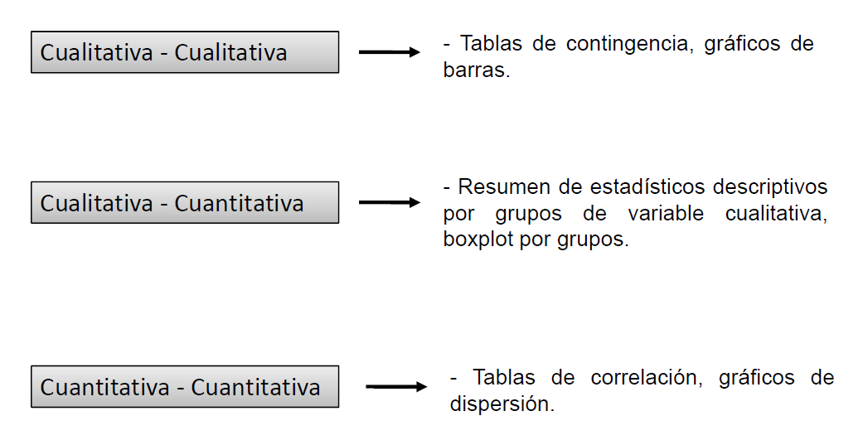
Variables y gráficos:

Slide 15
Distribución:
Análisis estadístico univariado
Ejercicios con SPSS: filtros, tipos de variables, frecuencias, porcentajes, graficación de variables

Slide 16
Midiendo el centro:
Describir las distribuciones de las variables por medio de números.
La media (no resistente): el sumatorio de todos los valores dividido por el número total de observaciones.
La mediana (resistente): es el punto medio de una distribución (¿qué pasa cuando es par el número de distribuciones?)
La moda: el valor que más se repite.

Slide 17
Estadísticos (descriptivos):
Cuartiles
Deciles
Percentiles
Varianza
Desviación típica
De tendencia no central
De variabilidad

Slide 18
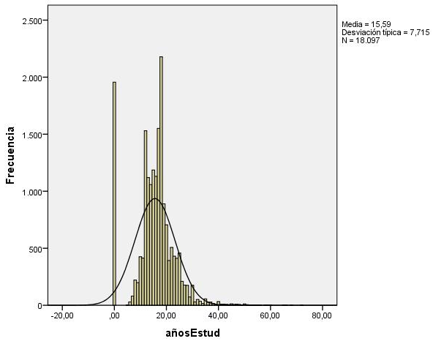
Inferencia estadística:
Para poder realizar una inferencia estadística de la relación entre unas variables dadas, es imprescindible que la muestra en función de la que se haga el análisis de los datos sea representativa de la población objeto de estudio.
Objetivos
Hipótesis
Modelos

Slide 19
Inferencia estadística: muestreos
El método de muestreo se puede seleccionar en base a criterios de probabilidad o no probabilísticos.
Objetivos
Hipótesis
Modelos
Métodos no probabilísticos: Interviene la opinión del investigador para obtener cada elemento de la muestra.
Métodos probabilísticos: Muestra que se selecciona de modo que cada integrante de la población en estudio tenga una probabilidad conocida( pero distinta de cero) de ser incluido en la muestra.
Una muestra representativa, es aquella en la que todos los segmentos de la población están incluidos en la muestra en sus proporciones correctas de la población
MUESTREO ALEATORIO SIMPLE
MUESTREO ALEATORIO SISTEMÁTICO
MUESTREO ALEATORIO ESTRATIFICADO
MUESTREO ALEATORIO POR CONGLOMERADO

Slide 20
Muestreo aleatorio simple
Muestra seleccionada de manera que cada integrante de la población tenga la misma probabilidad de quedar incluido.
Objetivos
Hipótesis
Modelos
Ejemplo: un bingo, introduzco los números en una ánfora y selecciono una muestra al azar
Ejercicio SPSS muestra aleatoria

Slide 21
Muestreo aleatorio sistemático
Los integrantes o elementos de la población se ordenan en alguna forma (ej. alfabéticamente) se selecciona al azar un punto de partida y después se elige para la muestra cada k-ésimo elemento de la población.
Objetivos
Hipótesis
Modelos
Ejemplo: se desea establecer una muestra 100 empleados de los 3000 que tiene una empresa, para lo cual ordeno alfabéticamente a los empleados, divido 3000/100 = 30 y selecciona a uno de cada treinta empleados

Slide 22
Muestreo aleatorio estratificado
Una población se divide en subgrupos denominados estratos y se selecciona una muestra de cada uno
Objetivos
Hipótesis
Modelos
Estrato | Edades | N | % | Muestra n
1 | 18-25 | 250 | 8,33% | 8
2 | 26-30 | 300 | 10% | 10
3 | 31-36 | 400 | 13,33% | 13
4 | 37-42 | 500 | 16,6% | 17
5 | 43-50 | 800 | 26,6% | 27
6 | 50 y + | 750 | 25% | 25
Total |  | 3000 | 100% | 100

Slide 23
Muestreo aleatorio por conglomerados:
Se divide a la población en estratos (subunidades) se selecciona con que subunidades se va a trabajar y de las unidades seleccionadas, se toma una muestra aleatoriamente.
Objetivos
Modelos
Ejemplo del IPC en áreas urbanas

Slide 24
Conceptos relevantes:
Parámetro: nº que describe una característica de la población. Normalmente es desconocido y único ya que se refiere a 1 característica de la toda la población. [Núm de mujeres jefas de hogar en el Censo 2002]
Estadístico: nº que se puede calcular a partir de los datos de una muestra. Con la muestra podemos calcular el estadístico que nos acercará a conocer como es la población. Existen infinitos valores de un estadístico como muestras posibles. [Núm de mujeres jefas de hogar en la encuesta CASEN 2011]
El Estadístico se calcula para poder estimar los parámetros.
Parámetro = Estadístico± error
Intervalo de confianza: es un conjunto de valores obtenido a partir de los datos muestrales en el que hay una determinada probabilidad de que se encuentre el parámetro.
Objetivos
Modelos

Slide 25
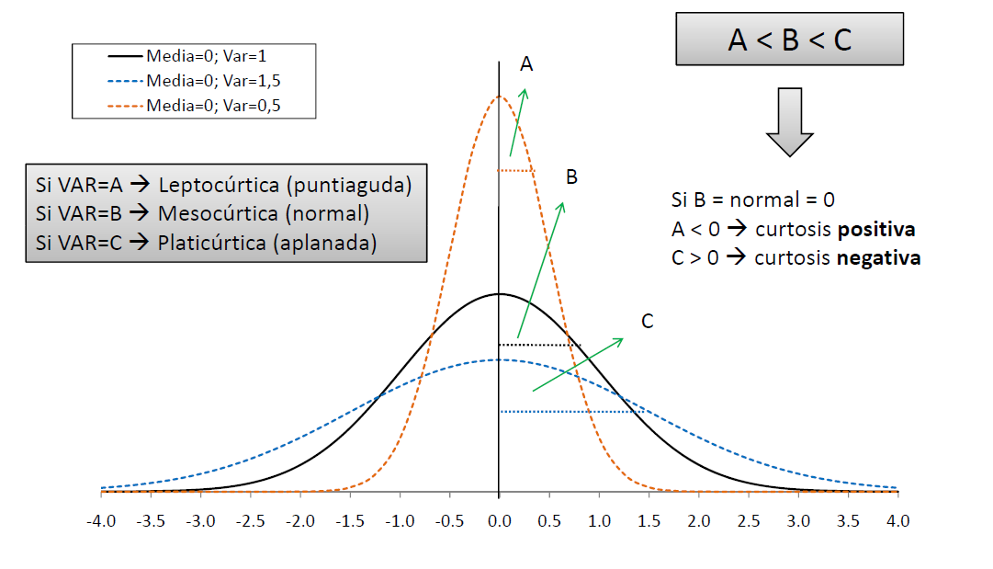
Asimetría y curtosis:
Objetivos
Hipótesis
Modelos

Slide 26
Tipos de distribución
La asimetría indica la manera en que una variable se distribuye respecto de la media aritmética (sin necesidad de representarla gráficamente). Indica si hay el mismo número de elementos a uno y otro lado de la media (negativa (-0), simétrica (0) o positiva (+0) )
La curtosis indica el grado de concentración o dispersión de los datos respecto de la media (leptocurtica (+1), platocurtica (-0,7); mesocurtica (1) )

Slide 27
Tipos de error
El objetivo principal que guía todo el proceso de obtención de datos de calidad es entendida como la minimización de los distintos tipos de error que puedan afectar a la representatividad de los resultados obtenidos.
Errores | De muestreo | E. De Selección (se lleva a cabo una mala selección de encuestados- sin aleatoriedad)
 |  | E. De estimación (desviación que se produce por entrevistar a una parte de la población- se reduce aumentando la muestra-)
 | E. No de muestreo | De observación | Sobrecobertura
 |  |  | Medida | Entrevistador/Entrevistado
 |  |  |  | Instrumento
 |  |  |  | Recogida
 |  |  |  | Situación
 |  |  | Procesamiento de la información
 |  | No observación | Falta de cobertura
 |  |  | No respuesta (Total o Parcial)

Slide 28

El error estándar de la media:
Repaso sobre distribuciones muestrales. Aplicar cálculo del error estándar en función de los descriptivos aplicados a diferentes tamaños muestrales. Estimación del error estándar de la media
Hipótesis
Modelos
σ (X)= σ/$\sqrt{n}$
Donde “n” es el tamaño de la muestra
Si la muestra es muy grande, o muy cercana a la realidad, la aproximación también lo será
Si la muestra es finita se calcula un factor de corrección
La cuantificación de las magnitudes de los errores asociados a las distintas estimaciones de parámetros sólo es posible a partir de una muestra aleatoria

Slide 29
Teorema central (fundamental) del límite
Establece que la distribución de la suma de una gran cantidad de variables aleatorias independientes, bajo ciertas condiciones adicionales, se aproxima a una distribución normal
Es considerado el corazón de la teoría de la probabilidad.
Establece que bajo ciertas condiciones, que la distribución muestral de la media se aproxima a una distribución normal a medida que aumenta el tamaño de la muestra
A medida que aumenta el tamaño de la muestra, disminuye el error estándar.

Slide 30
Teorema central del límite
Teorema central del límite: a medida que obtengamos promedios sobre muestras grandes (mayores a 30 –n a partir del que se puede aplicar teorema) de manera natural se va a tender a una distribución normal
Dada una vble. Cualquiera, si extraemos muestras de tamaño n, y calculamos los promedios muestrales, entonces:
    Dichos promedios tienen distribución aproximadamente normal,
    La media de los promedios muestrales es la misma que la de la vble. Original
    La desviación tipica de los promedios disminuye en un factor “raiz de n” (error estándar/ raiz n)
    Las aproximaciones anteriores se hacen exactas (respecto al parámetro) cuando n tiende a infinito

Slide 31
Estimadores insesgados (BLUE)
El objetivo es calcular el estimador que más se ajuste a la realidad (parámetro), por tanto un estimador carente de sesgo.
A medida que aumenta el tamaño de la muestra en base a la cual se calcula el estimador, más se reduce el error (sigma σ)
  Estimador BLUE: Best Linear Unbiased Estimator
      El mejor estimador linear no sesgado

Slide 32
Intervalos de Confianza (IC):
En estadística inferencial se hacen inferencias respecto de los parámetros poblacionales a partir de estimaciones.
Hipótesis
Modelos
Las estimaciones pueden ser puntuales (un valor individual como aproximación al parámetro poblacional)
Pueden ser intervalares, a partir de la identificación (± el error) de un límite inferior y otro superior
Parámetro = Estadístico± error
Intervalo de confianza: es un conjunto de valores obtenido a partir de los datos muestrales en el que hay una determinada probabilidad de que se encuentre el parámetro.

Slide 33
Cálculo del error típico en función de una muestra
Ejercicio: IC_{(95%; 90%; 99,7%)} μ= χ± Z. σ
                √n
  n = 2000
  X = 227,000 CLP
  Desviación estándar (σ)= 54,000 CLP
  IC_{95%}
  IC_{90%}
  IC_{99,7%}
  μ( el parámetro) tiene su valor en IC de x valor a % de confianza

Slide 34
Valores de Z por niveles de confianza
90%------1,645
95%------1,96
95,5%---2,00
99%----2,576

Slide 35
Contrastación de Hipótesis
Se usa la media de una muestra para estimar la media de la población.
* El promedio de ingreso laborales para la RM en la muestra de la encuesta CASEN 2013
* Se hace la estimación puntual que resulta en que el ingreso promedio para la RM es 529,525 CLP
La estimación intervalar implica la construcción de intervalos de confianza, rangos de valores en los cuales se encontrará el parámetro poblacional con una probabilidad determinada.

Slide 36
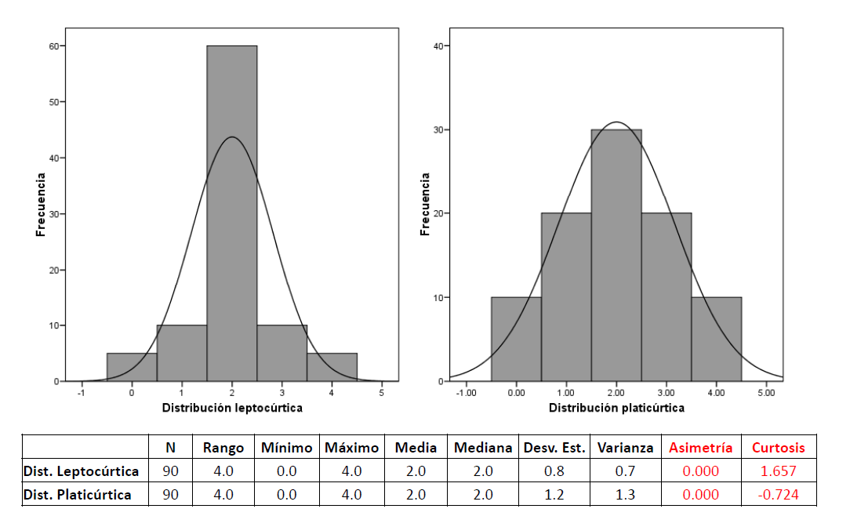
Inferencia estadística:
Objetivos
Hipótesis
Modelos

Slide 37
P value 0-1
La probabilidad de obtener como resultado un valor extremo o atípico
  Hipótesis: afirmación sobre un parámetro de la población que se pone a prueba a partir del cálculo de un estimador en función de una muestra
  Error de tipo 1: se rechaza H0 cuando H0 es verdadera
  Error de tipo 2: no se rechaza H0 cuando H1 es verdadera
  Cuanto más representativa sea la muestra, más pequeño será el p valor, menor la desviación estandar y por tanto se hará una estimación correcta en base a pocos datos. OJO muestras inferiores a 400 casos darán lugar a p valor mayor a 0,05 (1/√400; 1/20; 0,05)

Slide 38
Contrastación de Hipótesis
La hipótesis se puede definir como soluciones probables previamente seleccionadas para un problema planteado.
Para que una hipótesis se convierta en teoría deberá ser validada mediante pruebas de hipótesis
Estas pruebas permiten eliminar la hipótesis falsas y mantener las verdaderas
Una hipótesis estadística es una conjetura acerca de un parámetro de la población
Se puede contrastar una hipótesis formulada respecto de la población con la información que se obtiene a partir de una muestra
Siempre se parte asumiendo la H0 (o de no relación estadísticamente significativa)

Slide 39
H0 / Ha
La Ha (H1) es la hipótesis por la que el investigador se arriesga.
Al rechazar o aceptar la H0 indirectamente estaremos obteniendo conclusiones respecto de la Ha
  El valor del p valor de un determinado estadístico de contraste nos permite decidir si aceptamos o rechazamos la H0
  α = nivel de significación

Slide 40
Repaso
Abrir excel con SPSS
Revisión control
    Diferencia Descriptivos/Frecuencias
    Lectura tabla de contingencia
    Selección sub muestra/ Comparación medianas sueldos H/M
    Cubos OnLine Analytical Processing (procesamiento analítico en línea)
Comparación de medias en base a la distribución
    Comparación años escolaridad H/M
    Contrastación hipótesis

Slide 41
Prueba de Hipótesis: diferencia de medias para muestras independientes
SPSS: ejercicios en clase
Analizar>comparar medias>prueba T para muestras independientes (la utilizamos para comparar sub grupos dentro de una muestra –Hombres/Mujeres; Jóvenes/Adultos, etc)
Hipótesis
Modelos
La distribución ‘t’ (estadístico) es el estimador que nos va a permitir inferir si existe robustez suficiente para rechazar la Ho
Prueba de Levene, asume Ho de igualdad de varianzas en la media. Debemos corroborarla o rechazarla

Slide 42
Prueba de Hipótesis
Hipótesis es una construcción teórica en base a la revisión de la literatura que prevé un determinado tipo de relación entre las variables a ser analizadas
Hipótesis
Modelos
En general las posibilidades de relación entre las variables son:
1. A +/+
2. A -/-
3. A -/+
4. A +/-
En estadística, se refiere a una conjetura respecto de como se da el parámetro poblacional a partir de una muestra.
Se estima en principio que no hay relación estadística Ho y se propone una Ha. El Investigador se propone para ello rechazar o comprobar la Hipótesis nula (Ho)

Slide 43
Comparación de medias
A partir de la encuesta nacional de la UDP 2015 se quiere conocer si existe diferencia en la media de interés en la política entre quienes están afiliados a un partido político y quienes no.
Tipo de variables:
  Interés en la política (P15) variable ordinal 1= ‘muy interesado’ 4= ‘nada interesado’
  Pertenece a partido político (P14A) dummy 1= sí, 2= no

Slide 44
Intervalos de Confianza (IC):
IC=X±Z 95 * error estandar
Hipótesis
Modelos
Calcular IC para la diferentes muestras calculadas según media y desviación estándar obtenida
A medida que aumenta la muestra, disminuye el error y también se ajusta el IC

Slide 45
Chi ² (Tablas de contingencia)
Tablas de contingencia o tablas de doble entrada son muy comunes en investigación social.
El Chi 2 se calcula en base al N (frecuencias).
Específicamente el estadístico chi 2 se utiliza en el caso de tablas de 2 x 2 que implica el cruce de dos variables dicotómicas:
    Votó o no votó con sexo
    Joven (18 a 29) o adulto (30 y mas) con protestó o no protestó

Slide 46
Interpretación: Estadístico en tabla de doble entrada por tipo de variable
Objetivos
Hipótesis
Modelos
 | Cualitativa /dummy | ordinal | numérica
Cualitativa /dummy | Chi2; V de Crammer
ordinal | V de Crammer | Gamma; TauB TauC (-1/+1)
numérica | Eta (0/1) |  | r de pearson

Slide 47
Probabilidad
El cálculo de probabilidad comienza a estudiarse en el marco de las apuestas o juegos.
Odds (ventaja/probabilidad de que un determinado evento ocurra por sobre otro)
Odds ratio (razón de probabilidades
El fin del cálculo de probabilidades es hacer una estimación de éxitos (inferido para la población) a partir de la observación de una muestra de datos

Slide 48
Cálculo de probabilidades
Odds= p/1-p
Frecuencias observadas para las primarias del partido Demócrata en Wisconsin
 | Candidatos
 |  | Clinton | Obama | Total
Sexo | Hombre | 200 | 406 | 606
 | Mujer | 418 | 418 | 836
 | Total | 618 | 824 | 1442
Cuando el valor de la odds es igual a 1 la probabilidad de que ocurra el evento es del 50% (de que ocurra como de que no ocurra); cuando la odds es mayor a 1 el evento es más probable de que ocurra a que no

Slide 49
Odds ratio
Mide la asociación entre 2 variables cualitativas, o categóricas
Mide la dependencia (independencia) entre dichas variables
Si existe independencia, no hay asociación

Slide 50
La razón de probabilidades
Es importante distinguir en función de la teoría revisada, cuál es la variable cuyo resultado se quiere predecir.
Es decir identificar cuál es la variable dependiente y cual la independiente.
  Por ejemplo para el cálculo de probabilidad de protesta en los jóvenes versus los adultos.
  VI = Ser joven
  VD = Protestar

Slide 51
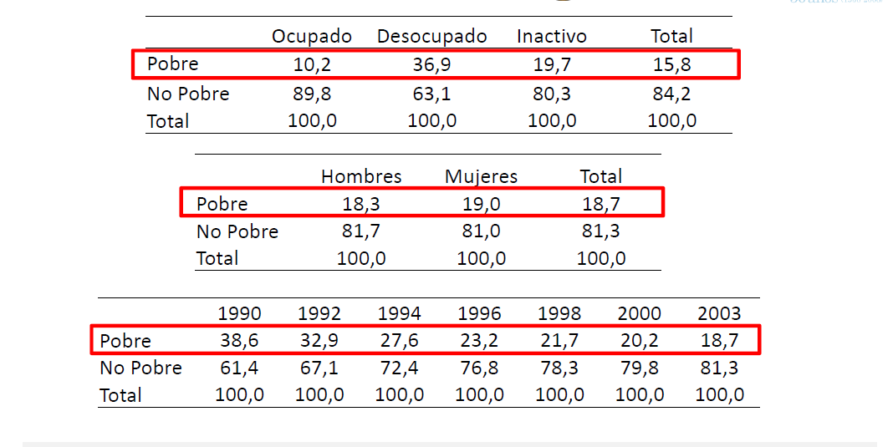
Interpretación de datos:
Objetivos
Hipótesis
Modelos

Slide 52
Nivel de significación α
P=0,10= 10%
P= 0,05= 5%
P= 0,01= 1%

Slide 53
Correlaciones r Pearson:
Estudios médicos afirman que las mujeres más bajas de estatura con peso similar son más proclives a sufrir ataques al corazón que las mujeres altas.
Objetivos
Hipótesis
Modelos
X > altura Y > ataque al corazón
Se sabe que la temperatura del cuerpo aumenta cuando se bebe alcohol. Se procede a inyectar alcohol en dosis graduales a una serie de cobayas para que pasados 15’ se les mida la temperatura obtenida en función de la cantidad de alcohol ingerida.
¿VI? ¿VD?
Precauciones a la hora de seleccionar las variables explicativas y de respuesta. Siempre a partir de variables para la misma unidad de análisis

Slide 54
Correlaciones r Pearson:
Las correlaciones siempre son aplicadas a variables numéricas. Una primera aproximación para conocer cómo se da la relación entre dos variables radica en graficar.
Hipótesis
Modelos
Diagrama de Puntos
A golpe de vista, te puede mostrar la FORMA, DIRECCIÓN y FUERZA de la relación.

Slide 55

Correlaciones r Pearson:
r$=\frac{1}{n−1}\sum{\left(\frac{Xi−X}{Sx}\right)}\left(\frac{yi−Y}{Sy}\right)$
Hipótesis
Modelos
r= 0 no asociación
r=(+1) asociación positiva
r=(-1) asociación negativa
El cálculo de r estandariza los valores de las observaciones por tanto si las unidades de medida son distintas no cambia los resultados de r (porcentajes/CLP)
CUIDADO: como la media no es resistente, valores extremos aumentan S y por tanto afectan a r de pearson

Slide 56
Asociaciones negativas (+ / -):
A medida que los valores de una variable para un caso aumentan, para ese mismo caso, los valores de la otra variable disminuyen o viceversa.
Hipótesis
Modelos

Slide 57
Asociaciones positivas (+/+):
A medida que los valores de una variable aumentan para ese caso, los valores de la otra variable para ese mismo caso, se modifican proporcionalmente en sus unidades de medida. Los mismo ocurre de forma negativa en las asociaciones negativas.
Hipótesis
Modelos

Slide 58
Fuerte Asociación, sin correlación:
Hipótesis
Modelos

Slide 59
Ejercicio en clase:
Comentar: Forma, Dirección –tipo de asociación-, Fuerza (cuán juntos cambian los puntos caso a caso-cuanto más parecidos a una línea recta, más fuerte-) y Correlación ( fuerza y dirección de la asociación)
Hipótesis
Modelos
SPSS: correlaciones>bivariadas
El resultado de una correlación se puede ver afectado por la presencia de valores extremos. Hacer prueba para verificar como la presencia de outliers afecta recta. Describir previamente cada una de las variables y aplicar Ln si corresponde
LogeX = b
(homogeneiza los valores)

Slide 60
Ejercicio: grafica y calcula r de pearsons
Siguiendo la tesis de Rivera Aburto (2012) se tomaron las cantidades de dinero destinadas a la campaña electoral (por partido político) durante las elecciones municipales del 2012 para algunas de las comunas de Santiago
 | Gasto electoral por partido (CLP) | Porcentaje de votos recibidos
PS | 8000000 | 35
PPD | 6000000 | 15
DC | 5000000 | 7
RN | 6000000 | 20
UDI | 7000000 | 17
PC | 5500000 | 3
PR | 4000000 | 2
Independientes | 2500000 | 1

Slide 61
Causa vs relación
Causa: cambio de valores de una variable repercuten en el cambio de valores de otra variable
Relación: cambios de valor de una variable se relacionan con un cambio de valores de la otra
    Los países que cuentan en una proporción mayor de habitantes con acceso a TV sofisticados (cable) tienen mayor expectativa de vida en años
    Instalar masivamente TV de cable en Rwanda no va a aumentar la expectativa de vida de la gente

Slide 62
Causalidad
Implica la identificación de que la presunta causa es anterior al efecto considerado.
El proceso de relación causal subyacente en la relación entre dos variables es algo que debe establecer el investigador, y que corresponde al nivel de la argumentación teórica (Lago 2008).
El investigador identifica una covariación positiva (o negativa) entre dos variables y por medio de una contrastación empírica más o menos sistemática establece un tipo de relación causal.
No sólo se debe probar empíricamente que existe una relación entre dos variables, sino que también argumentar teóricamente por qué se da tal asociación

Slide 63
Causalidad
Cuando se establece una hipótesis se debe identificar en qué medida se la va a contrastar.
  Por ejemplo: Conflicto bélico en países con confesiones mayoritarias en disputa: ¿Todos los países que recojan en su seno un porcentaje de la población importante con religiones dispares, presentan conflictos bélicos? ¿Existen religiones que por su criterios valóricos incitan más al enfrentamiento que otras?
Condición suficiente: es aquella causa cuya presencia garantiza la aparición del efecto, aunque éste pueda aparecer en otras circunstancias (sin que la causa que se estudie esté presente). Una variable es causa de otra, pero dicha causa pudo haberse producido también por otro factor.

Slide 64
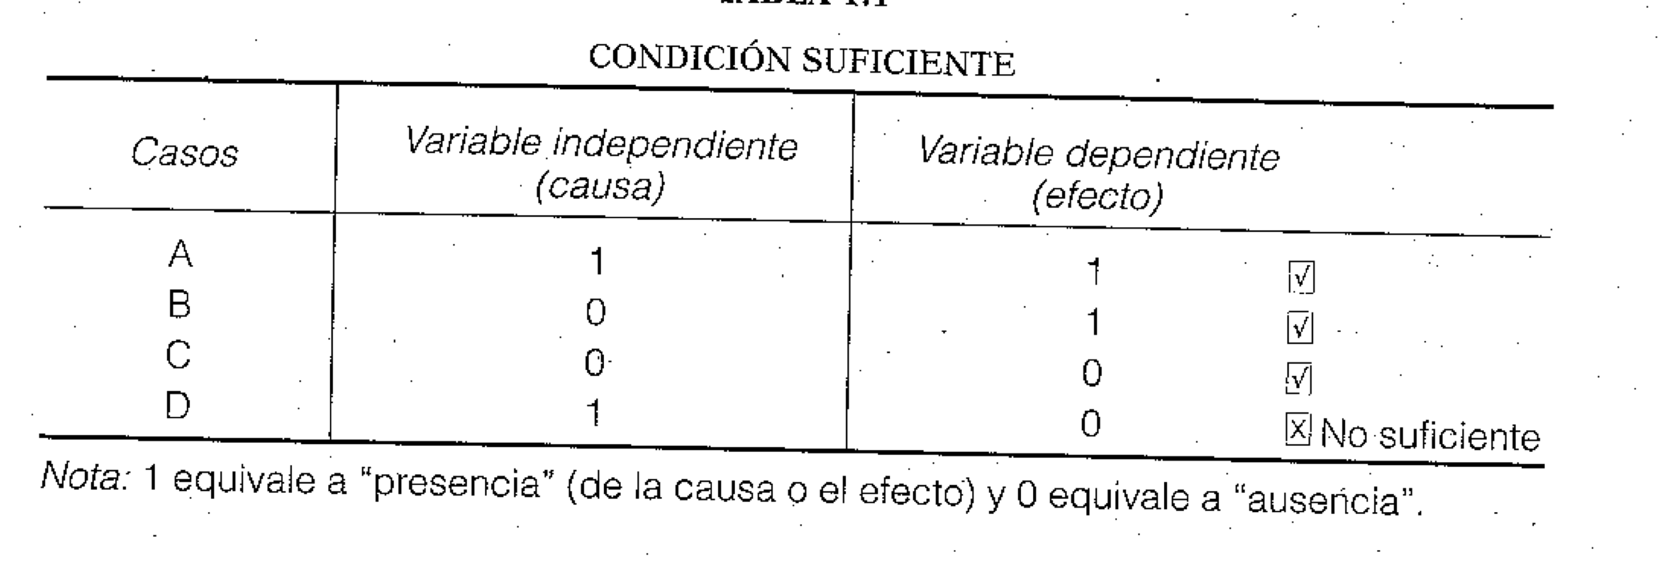
Condición suficiente
Para determinar que una vble es condición suficiente (causa) de otra (efecto) se deben ver todos los casos en los que la causa está presente y comprobar que en todos ellos también está presente el efecto.

Slide 65
Condición necesaria
Condición necesaria: es aquella causa sin la cual no se verifica el efecto. Pero la causa puede existir sin que se dé imperativamente el efecto.
Para comprobar la presencia de una condición necesaria se deben observar todos los casos en los que el efecto está presente y asegurarse de que la causa también lo está.
Si se encuentra un caso en el que el efecto está presente sin estarlo la causa, no se puede considerar condición necesaria de dicho efecto.

Slide 66
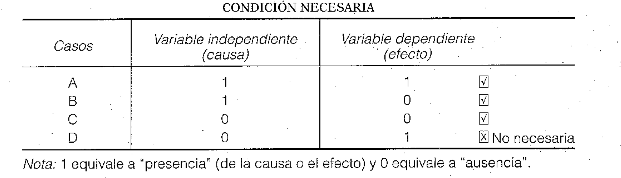
Una relación complicada
En la ciencia política existen diferentes perspectivas a la hora de analizar la causalidad.
Hay quienes hablan de la presencia de causas facilitadoras (Anduiza et al 2001)
Y quienes hablan de que toda condición necesaria es causa (Mahoney 2012).
Coyuntura crítica

Slide 67
Regresión lineal (R² )
Siempre explorar las variables primero por separado y cruzadas por gráficos de puntos luego (Y en la vertical y X horizontal)
La regresión lineal simple resume la relación entre dos variables cuantitativas en un ámbito específico
      Una de las variables (X) ayuda a explicar o predecir la otra (Y)
      La línea de regresión describe como la variable respuesta (Y) cambia a medida que la variable explicativa (X) lo hace
      SIEMPRE ser prudentes al poner en relación variables de las ciencias sociales pues los supuestos de la regresión no siempre se pueden cumplir

Slide 68
Regresión lineal (R² )
Si r de pearson nos indica si estamos frente a una relación lineal, R² resume la ecuación de la recta lineal
Ejemplo: en la última clase se obtuvo un r de 0,49 al correlacionar años de escolaridad y nivel de ingresos (aunque la correlación no es muy fuerte, indica una relación lineal), veamos la ecuación de la recta
CUIDADO: Datos observacionales (con menor capacidad de control) versus experimentales
  Partir siempre de una teoría sólida sobre la relación funcional antes de proceder a estimar un modelo
  Por tanto, tampoco se puede hablar de CAUSALIDAD, sólo de relación y grado de relación

Slide 69
Mínimos cuadrados I
En la regresión se usa la línea para predecir los valores de Y a un determinado valor de X más menos el error
Ninguna línea va a pasar exactamente a través de todos los puntos del diagrama de puntos. Lo que sí buscamos es que la distancia vertical de los puntos respecto de la línea sea la menos posible.
Se trata de encontrar la recta capaz de convertirse en el mejor representante del conjunto total de puntos. Se determinan los valores de los coeficientes de la recta y= a+ bx que minimizan la suma de cuadrados de los residuos (residuos = error)
  ERROR (residuos) = observado Y – predicho Y
  Se observa que los alumnos estudiaron 18 horas previo al examen para aprobar, pero se predijo que estudiarían 14 horas para aprobar (sacar un 4)
    ERROR= 18-14= 4

Slide 70
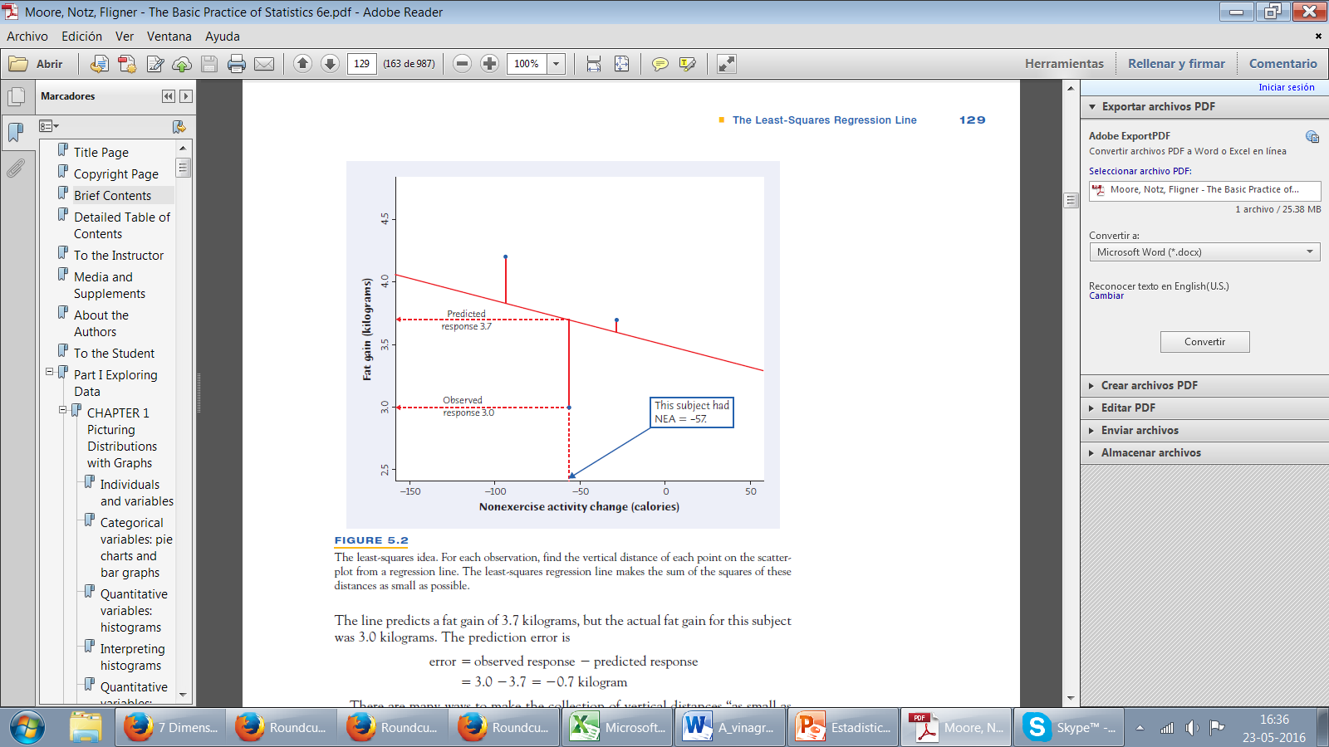
Mínimos cuadrados II
La mejor recta es la que hace mínima la suma de los cuadrados de las distancias verticales entre cada punto y la recta
En este caso se muestran 3 puntos a lo largo de la línea. La línea pasa por entre medio de los puntos.
Los 3 errores de predicción aparecen como líneas verticales: un sujeto registra x= -57, lo que significa que disminuye 57 calorías NEA para lo que se predice que gane 3,7 kg de grasa cuando en realidad gana sólo 3
ERROR= 3 (observado) -3,7 (predicho)= 0,7 kg

Slide 71
Línea recta de regresión I
La recta de regresión siempre pasa por el “centro de gravedad” de la nube de puntos (es decir, el punto en x e y tienen su media)
La media de las predicciones coincide con la media de los valores observados para Y
La suma de los residuos es = 0
Los valores extremos (sobre todo en la variable explicativa)
R² corresponde al coeficiente de determinación o medida de bondad del ajuste. Sus valores van de 0 a 1.
Si hay poca dispersión, es decir, si las predicciones están en general muy cerca de los valores observados y por tanto, los residuos son pequeños, R² tomará valores cercanos a 1
R² se define como la proporción de variación de la variable respuesta explicada por la variable X.
En todo caso R² es igual al cuadrado del coeficiente de correlación lineal entre X e Y

Slide 72
Línea recta de regresión II
ŷ = a + bx
Asumiendo que y es la variable respuesta (o dependiente); x es la variable explicativa o independiente, b es la pendiente (la medida en que y cambia cuando x se incrementa en 1 unidad; y a es el intercepto, es decir el valor de y cuando x= 0
a = también ordenada en el origen, corresponde al valor de la variable dependiente cuando la variable explicativa toma valor 0
b = tasa media de crecimiento a medida en que se incrementa x en 1 unidad
Ŷ el valor predicho en y a cada cambio en x
En función de años de escolaridad e ingreso según CASEN 2013= con 0 años de escolaridad un sujeto gana 11,466 CLP que se multiplica a medida que se aumentan los años de escolaridad en 1 unidad

Slide 74
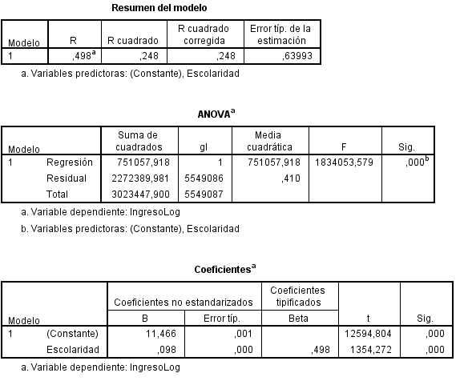
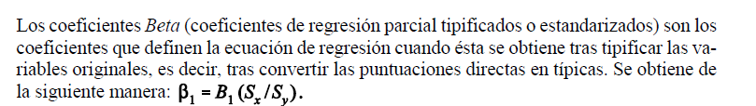
Años de escolaridad e ingreso (CASEN 2013) I
En este caso R² 0,24 permite decir que los años de escolaridad explican un 24% de la variabilidad del salario mensual.
Por tanto se asume que en este caso existen probablemente otros factores que explican la variabilidad restante

Slide 75
Años de escolaridad e ingreso (CASEN 2013) II
Error típico de la estimación= DS de los residuos= raíz cuadrada de la media cuadrática residual
A medida que R² aumenta se supone que menor es la DS de los residuos
F viene a contrastar la H0 de que la pendiente de regresión es = 0 (r=0). Una sig. de F menor a 0,05 indica que sí existe relación lineal significativa. La ecuación de regresión ofrece un buen ajuste a la nube de puntos. Por otra parte, en reg simple: t²= F
Estadístico t sirve para contrastar la hipótesis nula de que un coeficiente de regresión vale cero en la población. Un coeficiente de regresión de cero indica ausencia de relación lineal. Un coeficiente significativamente distinto de cero indica que existe relación lineal. Consecuentemente, los coeficientes significativamente distintos de cero informan sobre qué variables son relevantes en la ecuación de regresión.
En este caso se pronostica y a partir de valores de x=0 y la medida en que aumenta y cuando x aumenta 1 unidad
En un análisis de regresión simple, el coeficiente de regresión tipificado (en función de una única variable independiente) coincide exactamente con la r de pearson. En la reg múltiple, ayudan a valorar la importancia relativa de cada variable independiente incluidas en la ecuación (aunque con matices porque no contamos con datos experimentales)

Slide 76
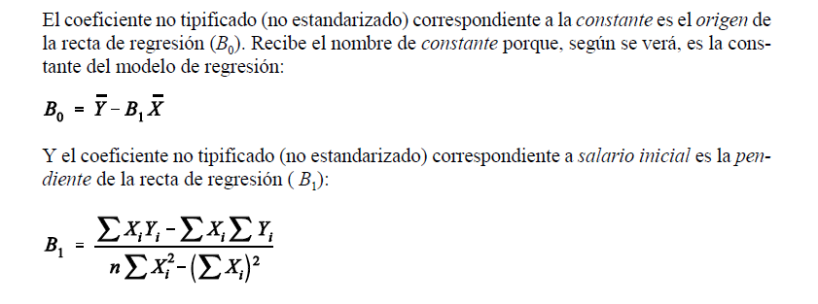
La pendiente y el intercepto
ŷ = a + bx
Pronóstico de y
b= r(Sy/Sx)
(pendiente)
a= Ӯ - bx̅
(intercepto o constante)
El jabón en barra que compras para ducharte pesa nuevo 80gr, cada día de uso se reduce 5gr. Dibuja la recta. Calcula los gramos del jabón al día 9 de uso.
Calcular pendiente e intercepto con los datos sobre gasto electoral en campaña y porcentaje que representa partido en el gobierno.

Slide 77
La pregunta de investigación
En el caso recién planteado, la pregunta de investigación que se intenta responder es ¿En qué medida los años de escolaridad afectan el nivel de ingresos de una persona en Chile?
El grado de significación de los estadísticos permite asumir que el origen poblacional de la recta de regresión (b) es distinto de 0; así como la pendiente poblacional de la recta, por lo que permite decir que existe relación lineal significativa entre las variables
El resultado de Beta, puede ser positivo o negativo, pero siempre muestra la medida en que la variable y aumenta a medida que x aumenta en 1 unidad
Prueba con satisfacción con la vida
ŷ = a + bx
ŷ = 6,69 + 0,075* (años de escolaridad)

Slide 78
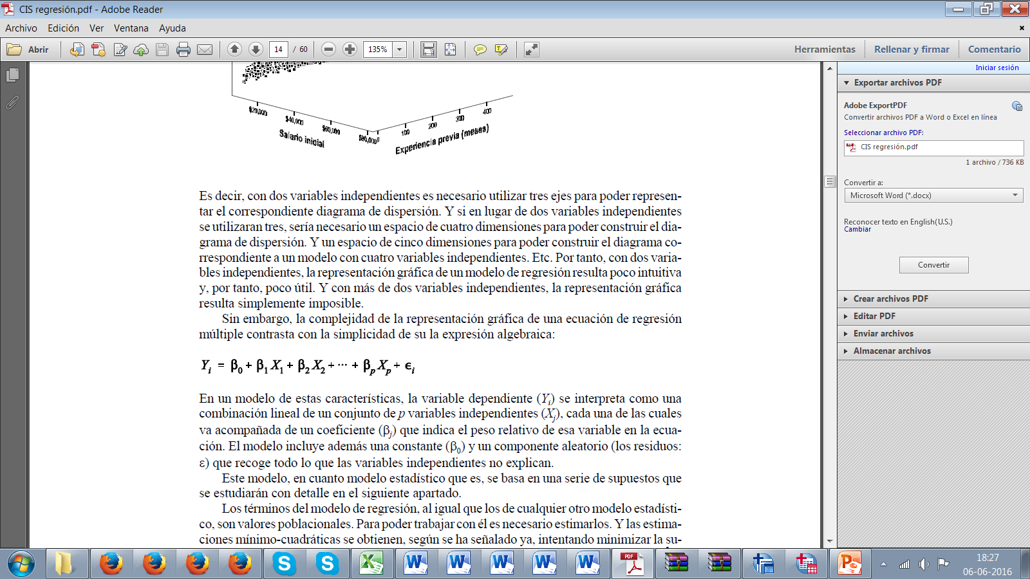
Regresión lineal múltiple I
La regresión lineal múltiple deja de ser a través el cruce de dos ejes, y pasa a tener más de una dimensión
Prueba con SPSS gráficos con tres variables.
Con más de una variable independiente la interpretación visual (intuitiva) se dificulta, sin embargo la fórmula se simplifica. Cada una de las variables independientes obtiene un coeficiente (Beta) que indica el peso relativo de esa variable en la ecuación (además de la constante y los residuos que aglutinan lo que las VI no explican

Slide 79
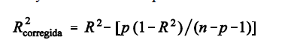
Regresión lineal múltiple II
En la regresión lineal múltiple una serie de variables se combinan para explicar la variable respuesta aunque nos interese corroborar el peso de una de esa variables independientes en especial.
A medida que incluimos nuevas VI si el error típico de los residuos se reduce significa que mejora el grado de ajuste del modelo.
R corregido corrige en función del n de variables independientes introducidas el R cuadrado que con pocas variables suele ser muy optimista

Slide 80
Regresión lineal múltiple III
Supuestos de la regresión lineal múltiple
LINEALIDAD U ERROR DE ESPECIFICACIÓN: omisión de variables independientes importantes, inclusión de variables irrelevantes, parámetros poblacionales cambiantes durante la recogida de datos o la no aditividad (el efecto de una variable independiente es sensible a los niveles de otra de las VI)
INDEPENDENCIA: los residuos son independientes entre sí (la independencia entre residuos sólo es necesario evaluarla cuando el orden de los casos en el archivo de datos se ajusta a algún tipo de secuencia, por ejemplo temporal).
HOMOCEDASTICIDAD: para cada valor de la variable independiente la varianza de los residuos es constante
NORMALIDAD: para cada valor de la variable independiente los residuos se distribuyen normalmente con media 0
NO COLINEALIDAD: no existe relación lineal exacta entre ninguna de las variables independientes

Slide 81
Linealidad I
Error de especificación surge de omitir variables relevantes en el modelo. Si yo estoy omitiendo variables que no tienen ninguna relación con la variable dependiente no habría sesgo.
Cuando la variable omitida si tiene relación, se está sobre cargando la especificación del modelo en base a las variables incluidas.
¿Cómo medimos la importancia en la especificación del modelo a través de la inclusión de variables nuevas? A través del r cuadrado ajustado (que mide el grado de ajuste en función del n de variables incluidas).

Slide 82
Linealidad II
También debe revisarse la signifcancia de los coeficientes individuales a la hora de introducir nuevas variables.
La inclusión de las variables se funda en la teoría y la empírea y en función de ello decidir que variables incluir y cuales no.
Quizás de las cuestiones más difíciles de estimar

Slide 83
Independencia
El estadístico Durbin-Watson proporciona información sobre el grado de independencia (o, si se prefiere, del grado de autocorrelación) existente entre los residuos.
¿Cómo se interpreta? El estadístico DW oscila entre 0 y 4.
Toma el valor 2 cuando los residuos son completamente independientes. Los valores menores que 2 indican autocorrelación positiva; los valores mayores que 2 indican autocorrelación negativa.
Suele asumirse que los residuos son independientes cuando el estadístico DW toma valo- res comprendidos entre 1,5 (positiva) y 2,5 (negativa)

Slide 84
Heterocedasticidad I
Valor esperado para los errores es = 0; así como la varianza del error para cada valor es constante (homocedasticidad)
Desigual dispersión de los errores en torno a una estimación
  El valor estimado de nuestro indicador no es igual al valor del parámetro población porque hay un factor que sistemáticamente esta haciendo que mi estimado no se acerque al valor población.
Estabilidad de las varianzas en las variables de la regresión
  Nuestros estimadores son los mejores linealmente estimados, sin embargo también exigimos que nuestros estimadores tengan ciertas características en su variabilidad (que sean con la mínima varianza, de lo contrario podríamos llegar a inferir que nuestros indicadores son significativo estadísticamente cuando no lo son)
    Se debe estimar la varianza de los coeficientes estimados respecto del valor poblacional

Slide 85
Heterocedasticidad II
Cuando no se puede suponer que la varianza de los errores es constante a lo largo de todas las estimaciones y que los errores no están correlacionados entre sí
    Mi estimación de las varianzas no es la mejor estimación que yo puedo tener y la eficiencia del modelo se ve comprometida

Slide 86
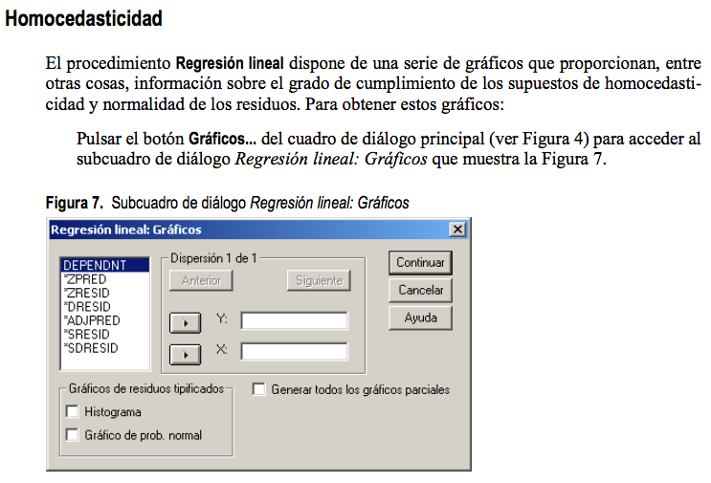
Heterocedasticidad III (en SPSS)
ZPRED (X) y ZRESID (Y)
Informan a partir del diagrama de dispersión respecto de la presencia o no de igualdad de varianza

Slide 87
Heterocedasticidad IV
El gráfico de dispersión obtenido se identifica en la medida en que los valores (pronosticados y de residuos) se concentran en torno a cero careciendo de ningún de relación lineal (ni positiva ni negativa).
De no ser así, se puede ver la posibilidad de homogeneizar los resultados aplicando logaritmo ala variable dependiente (con cuidado de cómo ello afecte a la interpretación)
Es bastante frecuente encontrar que los pronósticos menores que la media (los que en el diagrama tienen puntuación típica por debajo de cero) se sitúenalgo más concentrados que los pronósticos mayores que la media.

Slide 88
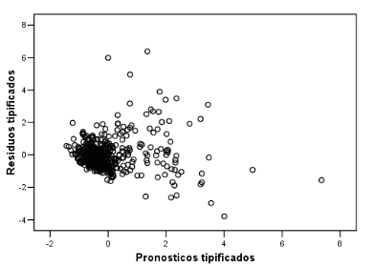
Gráfico de dispersión entre pronósticos tipificados y residuos tipificados

Slide 89
No colinealidad
Las variables independientes incluidas en el modelo no deben estar correlacionadas entre ellas en un grado superior a 0,8 (r de pearsons)
Para ello se puede aplicar una correlación entre las variables independientes incluidas en el modelo.
Otro indicador de colinealidad se identifica cuando el estadístico F, que evalúa el ajuste general de la ecuación de regresión, es significativo, pero no lo es ninguno de los coeficientes de regresión parcial

Slide 90
Normalidad
Se comprueba la normalidad en la distribución de los residuos tipificados aplicandoles un histograma y ver cómo estos se distribuyen respecto de 0.
Si el gráfico no mostrara una distribución normal los resultados deben inferirse con cautela.

Slide 91
Herramientas Estadísticas aplicadas al análisis político
Prof. Lucía Miranda Leibe

